Slide 1

Die Operationszeichen
رموز العمليات [rumuz al-'amaliyat]
.
+
-
das Pluszeichen
das Minuszeichen
das Malzeichen
إشارة الزائد
[ishart zayid]
اشارة الطرح
[ishart altrh]
اشارة الضرب
[ishart aldarb]
:
=
das Geteiltzeichen
das Gleichheitszeichen
إشارة القسمة
[ishart alksma]
علامة المساواة
[alamat al-musawwah]

Slide 2
Die Addition
الجمع [aljmaa]
30
+
15
=
45
der erste Summand
der zweite Summand
die Summe
العدد الأول
[alaadd alawal]
العدد الثاني
[alaadd althani]
المجموع
[almjmua]
+
das Pluszeichen
=
das Gleichheitszeichen
إشارة الزائد
[ishart zayid]
علامة المساواة
[alamat al-musawwah]

Slide 3
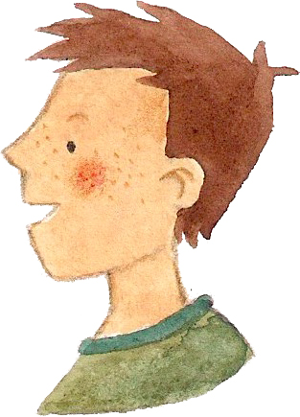
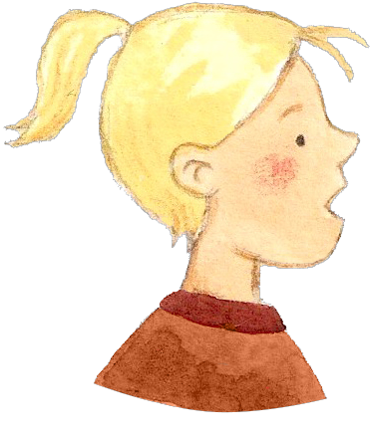
Die Addition
الجمع [aljmaa]
30
+
15
=
45
30 plus 15 ist gleich 45.
Ich addiere…
30 زائد 15 يساوي 45
[thalathin zayid khamsat eashar yusawy khamsat warbaein]
انا اجمع....
[ana ajmaa]
Die Summe ist...
المجموع يساوي
[almajmua yusawy.]

Slide 4
Die Subtraktion
الطرح [altarh]
30
-
15
=
15
der Minuend
der Subtrahend
die Differenz
المطرح منه
[almatruh mnhu]
المطرح
[almatruh]
ناتج الطرح
[natij altarh]
-
das Minuszeichen
=
das Gleichheitszeichen
اشارة الطرح
[ishart altrh]
علامة المساواة
[alamat al-musawwah]

Slide 5
Die Subtraktion
الطرح [altarh]
30
-
15
=
15
30 minus 15 ist gleich 15.
Ich subtrahiere…
30 ناقص 15 يساوي 15
[thalathyn naqis khamsat eashar yusawy khamsat eashar]
انا اطرح...“
[ana atrh]
Die Differenz ist...
ناتج الطرح يساوي“
[natij altarh ysawy]

Slide 6
Die Multiplikation
الضرب [aldarb]
.
6
5
=
30
der Multiplikator
der Multiplikand
das Produkt
المضرب به
[almdrub bh]
الضارب
[aldrb]
الناتج
[alnatj]
.
das Malzeichen
=
das Gleichheitszeichen
اشارة الضرب
[ishart aldarb]
علامة المساواة
[alamat al-musawwah]

Slide 7
Die Multiplikation
الضرب [aldarb]
.
6
5
=
30
6 mal 5 ist gleich 30.
Ich multipliziere…
6 ضرب 5 يساوي 30
[sitat darb khamsat yusawy thalathyn.]
انا اضرب
[ana adrb…]
Das Produkt ist...
الناتج يساوي
[alnatij yusawy ...]

Slide 8
Die Division
القسمة [alksma]
30
:
5
=
6
der Dividend
der Divisor
der Quotient
القاسم
[alkasm]
المقسوم عليه
[almaksum alih]
حاصل القسمة
[hasil alksma]
:
=
das Gleichheitszeichen
das Geteiltzeichen
إشارة القسمة
[ishart alksma]
علامة المساواة
[alamat al-musawwah]

Slide 9
Die Division
القسمة [alksma]
30
:
5
=
6
30 durch 5 ist gleich 6.
30 تقسيم 5 يساوي 6
[thalathyn taqsim khamsat yusawy sita.]
Ich dividiere…
انا اقاسم
[ana ukasm…]
Der Quotient ist...
حاصل القسمة يساوي
[hasil alqismat yusawy...]

